Slide 1
Метали

Slide 2
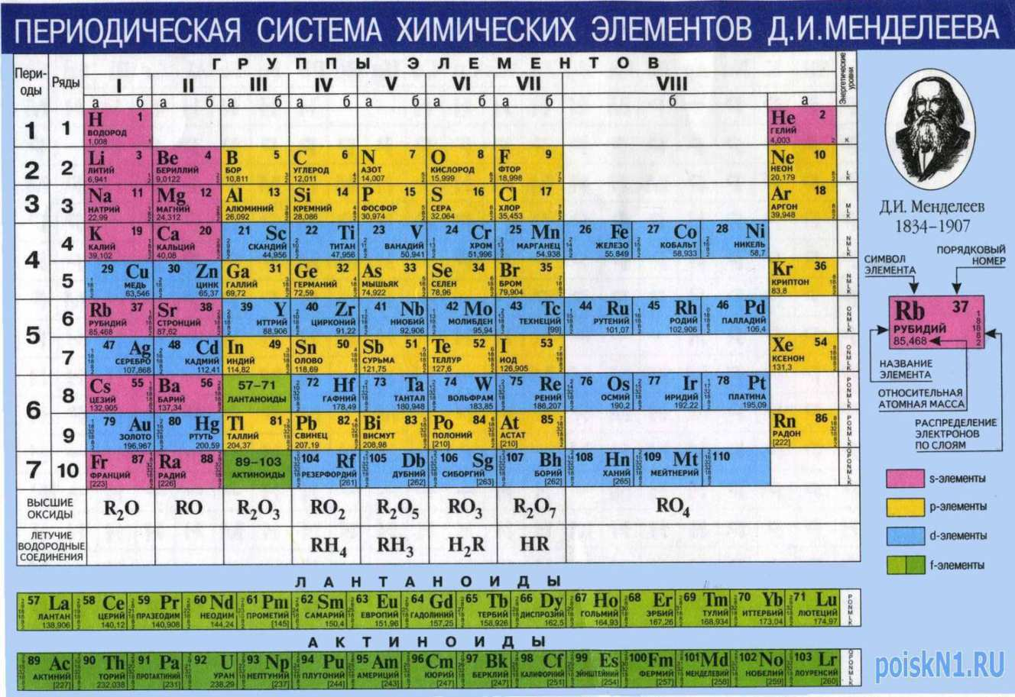
Місце елементів-металів у Періодичній системі
Д.І. Менделєєва, будова їх атомів
На зовнішньому рівні один – три електрони (s- або p-), в утворенні зв'язку беруть участь d- електрони передзовнішнього підрівня
Me° - ne⁻ = Meⁿ⁺
І, ІІ, ІІІ групи, головні підгрупи, побічні підгрупи, лантаноїди, актиноїди

Slide 3
Металевий зв’язок і кристалічна гратка
Металічна кристалічна гратка
У вузлах ґраток – атоми й
катіони металу, між вузлами –
відносно вільні електрони.
Металевий зв’язок – це хімічний зв’язок, утворений за рахунок усуспільнення валентних електронів усіх атомів металевого кристала,
що зв'язуються. У результаті утворюється єдина електронна хмарина кристала, що легко зміщається під дією електричної напруги.
Металевий зв’язок не має спрямованості й насичуваності. Він зберігається й у розплавах металів.
+
+
+
+
+
+

Slide 4
Загальні фізичні властивості металів
Агрегатний стан: тверді, за винятком Hg, Ga.
Колір: усі відтінки від сірого до чорного (винятки Cu, Au).
Тепло – й електропровідність (за рахунок вільних електронів) збільшуються в ряді Hg, Pb, Fe, Zn, Mg, Al, Au, Cu, Ag.
Ковкість і пластичність (йони безпосередньо один з одним не зв'язані, тому окремі їх шари можуть зміщатися один відносно одного). Найбільш пластичний метал – золото, найбільш крихкий – хром, манган, стибій.
Густина: легкі – ρ < 5 г/см ³ (ρ (Li) = 0,53 г/см ³); важкі – ρ > 5 г/см ³ (ρ (Os) = 22,48 г/см ³).
Твердість: м'які (лужні метали); тверді (хром).
Температура плавлення: легкоплавкі – Tпл (Hg) = 38,87 С; тугоплавкі – Тпл (W)=3370 С.
Температура кипіння в металів висока.

Slide 6
Знаходження металів у природі
Активних у вигляді солей
Середньої активності у вигляді оксидів і сульфідів
Благородних у вільному вигляді
Хлоридні руди: NaCl, KCl, KCl∙NaCl∙MgCl2, KCl∙MgCl2∙6H2O
Сульфідні руди: PbS, FeS2, MoS2, ZnS
Ag, Pt, Au
Карбонатні руди: CaCO3, CaCO3∙MgCO3, FeCO3, Ca(HCO3)2
Оксидні руди:
Fe3O4, Al2O3, NiO, MoO3

Slide 7
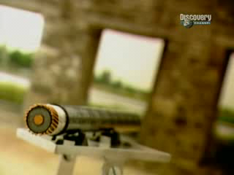

Slide 8
Якісні реакції
Na⁺ - дає жовте полум'я;
К⁺ - дає фіолетове полум'я;
Са²⁺ - дає яскраво-червоне полум'я;
Al³⁺ - з лугами дає білий осад, що
розчиняється в надлишку лугу;
Fe²⁺ - з лугами дає зеленуватий осад, який
на повітрі буріє;
Fe³⁺ - у лужному середовищі дає бурий осад.
РЯД АКТИВНОСТІ МЕТАЛІВ / ЕЛЕКТРОХІМІЧНИЙ РЯД НАПРУГ
Li Rb K Ba Sr Ca Na Mg Al Mn Zn Cr Fe Cd Co Ni Sn Pb (H) Bi Cu Hg Ag Pt Au
активні
СреднЬОЇ активностІ
благородні

Slide 9
Хімічні властивості металів
Ме
+ Cl₂
МеCl (хлориди)
+ S
Ме₂S (сульфіди)
+ HCl
МеCl + Н₂
+ НОН
МеОН + Н₂ (лужні , Са)
МеО + Н₂ (магній, залізо)
+ Н₂
МеН (гідриди)
+ солі
Ме +
сіль більш активного металу
+ О₂
Ме₂О (K, Na K₂O₂; Na₂O₂)

Slide 10
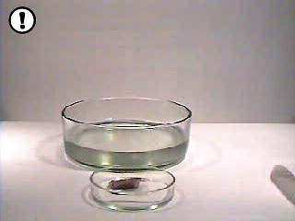
Взаємодія лужного металу з водою
2Na + 2H₂O = 2NaOH + H₂

Slide 11
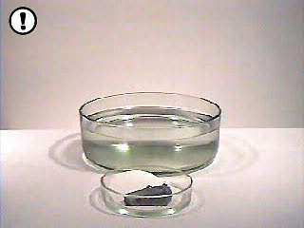
Взаємодія лужноземельного металу з водою
Са + 2Н₂О = Са(ОН)₂ + H₂

Slide 12
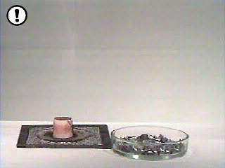
Горіння магнію
0 0 +2 -2
2Мg + O₂ = 2MgO

Slide 13
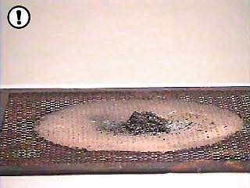
Реакція горіння кальцію в повітрі
(реакція протікає бурхливо)
2Ca + O₂ = 2CaO

Slide 14
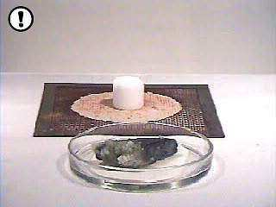
Реакція горіння літію
Li + O₂ = Li₂O

Slide 15
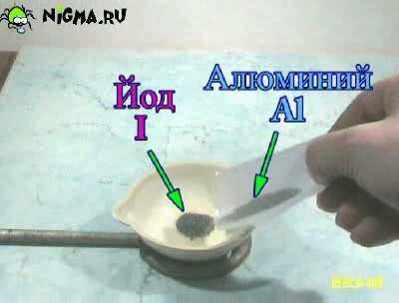
Каталітична реакція взаємодії алюмінію з йодом
4Al + 3I₂  2AlI₃

Slide 16
Оксиди металів
Li₂O; Na₂O; K₂O; CaO; MgO; FeO –
основні;
МеО + кислота сіль + вода
Al₂O₃; Fe₂O₃ - амфотерні;
Ме₂О₃ + кислота сіль + вода
Ме₂О₃ + луг сіль

Slide 17
Гідроксиди
Основи: LiOH
KOH
NaOH + кислота сіль + вода
Ca(OH)₂
Fe(OH)₂
Амфотерні:
Al(OH)₃, Fe(OH)₃
Ме(ОН)₃ + кислота сіль + вода
Ме(ОН)₃ + луг сіль

Slide 18
Загальні способи одержання металів
1. Найактивніші (K, Ca, Mg, Na) відновлюють електролізом.
Електроліз – окисно-відновна реакція під дією постійного електричного струму.
2NaCl = 2Na + Cl₂
На катоді: Na⁺ + e⁻ = Na° - відновлення катіонів.
На аноді: Cl⁻ - e⁻ = Cl° - окиснення аніонів.

Slide 19
2. Менш активні метали відновлюють з оксидів або сульфідів (після попереднього випалу):
а) коксом за високих температур:
SnO₂ + C = CO₂ + Sn
б) карбон (ІІ) оксидом:
Fe₂O₃ + 3CO = 3CO₂ + 2Fe
в) воднем:
Fe₂O₃ + 3H₂ = 2Fe + 3H₂O
г) іншими більш активними металами, наприклад алюмінієм (алюмінотермія):
3MnO₂ + 4Al = 2Al₂O₃ + 3MnO
д) силіцієм (силікотермія):
2Al₂O₃ + 3Si = 4Al + 3SiO₂

